Slide 1
การเงินส่วนบุคคล
( Personal Finance )

Slide 2
การเงินส่วนบุคคล ( Personal Finance )
ศึกษาและปฎิบัติเกี่ยวกับการวางแผนทางการเงินส่วนบุคคล การรู้จักหาเงินออมเงินและใช้เงินอย่างมีประสิทธิภาพ
“การที่คนเราจะประสบความสำเร็จ และมีฐานการเงินที่มั่นคงได้ ไม่เพียงแต่ต้องมีความขยัน อดทน ซื่อสัตย์ และขวนขวายหาความรู้ตลอดเวลาเท่านั้น แต่ยังต้องฉลาดหา ฉลาดออม และฉลาดใช้อีกด้วย”

Slide 3
ทำไมต้องวางแผนการเงิน
1.คนอายุยืนขึ้น
2.โครงสร้างสังคมเปลี่ยนไป
3.ค่าครองชีพในอนาคตจะสูงขึ้นมาก
4.สวัสดิการของรัฐไม่เพียงพอแน่
5.ผลิตภัณฑ์ทางการเงินมีความซับซ้อนมากขึ้น
6.สามารถเกษียณอายุได้เร็วขึ้น
7.ช่วยรองรับความเสี่ยงของชีวิตได้มากขึ้น

Slide 4
การวางแผนทางการเงิน
การวางแผนการเงิน ( Financial Planning) หมายถึง กระบวนการวางแผนเพื่อให้บรรลุเป้าหมายทางการเงินของแต่ละบุคคล อาจจะเรียกอีกชื่อหนึ่งว่า Personal Finance
ทำไมต้องวางแผนการเงิน
"ลองหลับตานึกภาพดูว่า ถ้าวันนี้คุณต้องออกจากงานเป็นเวลา 6 เดือน คุณจะอยู่กันอย่างไร
แต่หลังเกษียณอายุ คุณต้องอยู่โดยไม่มีรายได้ใหม่เข้ามาถึง 240 เดือน หรือ 20 ปี ถึงตอนนั้น คุณจะใช้ชีวิตอย่างไร”

Slide 5
การเงินส่วนบุคคล ( Personal Finance )
1. การกำหนดเป้าหมายในชีวิต
2. แหล่งที่มาของรายได้
3. การออมเงิน
4.การวางแผนรายรับ รายจ่าย

Slide 6
1. การกำหนดเป้าหมายชีวิต
Notes:
ในการทำสิ่งใดๆ ก็ตาม เราต้องมีการกำหนดเป้าหมาย (Goal) ที่ต้องการไว้ล่วงหน้าก่อนเสมอ ทั้งนี้ก็เพราะ เป้าหมายเปรียบเสมือนกับเข็มทิศนำทางที่คอยบอกเราว่า ได้เข้าใกล้ปลายทาง หรือสิ่งที่เราคาดหวัง และต้องการทำให้สำเร็จแล้วเพียงใด หากไม่มีการกำหนดเป้าหมาย การทำสิ่งใดๆ ก็ย่อมที่จะสะเปะสะปะไร้ซึ่งทิศทาง โอกาสที่จะประสบความสำเร็จก็เป็นไปได้ยาก เปรียบเสมือนกับเรือที่ลอยเคว้งคว้างอยู่กลางทะเล ไร้ซึ่งทิศทาง ก็อาจไม่มีวันถึงฝั่งได้

Slide 7
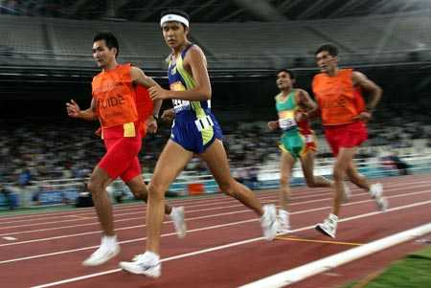

Slide 8
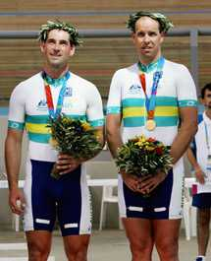

Slide 9
1. การกำหนดเป้าหมายชีวิต
สำหรับหลักในการกำหนดเป้าหมายที่ดี หรือ SMART มีรายละเอียดดังต่อไปนี้
S: Specific
M: Measurable
A: Accountable
R: Realistic
T: Time Bound
SMART
1. S: Specific เป็นสิ่งที่เราต้องการ และมีคุณค่าอย่างชัดเจน
2. M: Measurable ต้องสามารถระบุ และวัดผลลัพธ์ได้อย่างชัดเจน
3. A: Accountable ต้องมีความมุ่งมั่น และลงมือปฎิบัติจริง
4. R: Realistic สมเหตุสมผล และเป็นสิ่งที่มีโอกาสเป็นไปได้
5. T: Time Bound มีระยะเวลาเป็นกรอบกำหนดที่ต้องทำให้สำเร็จ

Slide 10
1. การกำหนดเป้าหมายชีวิต
สำหรับหลักในการกำหนดเป้าหมายที่ดี หรือ SMART มีรายละเอียดดังต่อไปนี้
1. S: Specific เป็นสิ่งที่เราต้องการ และมีคุณค่าอย่างชัดเจน เช่น ต้องการมีเงินไว้ใช้เที่ยวรอบโลก เมื่อยามเกษียณอายุ
2. M: Measurable ต้องสามารถระบุ และวัดผลลัพธ์ได้อย่างชัดเจน เช่น สามารถไปเที่ยวรอบโลกได้แน่ หากมีเงินเก็บออมเพียงพอเมื่อยามเกษียณอายุ
3. A: Accountable ต้องมีความมุ่งมั่น และลงมือปฎิบัติจริง เช่น หากต้องการไปเที่ยวรอบโลกเมื่อยามเกษียณอายุ ก็ต้องเริ่มลงมือมุ่งมั่นเก็บออมตั้งแต่ช่วงที่ยังหนุ่มสาว
4. R: Realistic สมเหตุสมผล และเป็นสิ่งที่มีโอกาสเป็นไปได้ เช่น หากเก็บออมตั้งแต่ช่วงที่ยังหนุ่มสาวอย่างต่อเนื่อง ก็ย่อมสามารถไปเที่ยวรอบโลกได้เมื่อยามเกษียณอายุ
5. T: Time Bound มีระยะเวลาเป็นกรอบกำหนดที่ต้องทำให้สำเร็จ เช่น ต้องเก็บเงินตั้งแต่ช่วงที่ยังหนุ่มสาว ไปเรื่อยๆ จนถึงช่วงที่เกษียณอายุ จึงจะมีเงินไปเที่ยวรอบโลกได้

Slide 11
1. การกำหนดเป้าหมายชีวิต
1. เป้าหมายด้านการศึกษา
2. เป้าหมายด้านสังคม
3. เปาหมายด้านอาชีพการงาน
4. เป้าหมายด้านการเงิน
5. เป้าหมายด้านครอบครัว
6. เป้าหมายด้านสุขภาพ
7. เป้าหมายด้านสันทนาการ
จัดลำดับความสำคัญของเป้าหมายทั้งหมดจากมากไปหาน้อย และพิจารณาดูว่าเป็น เป้าหมายระยะสั้นหรือระยะยาว

Slide 12
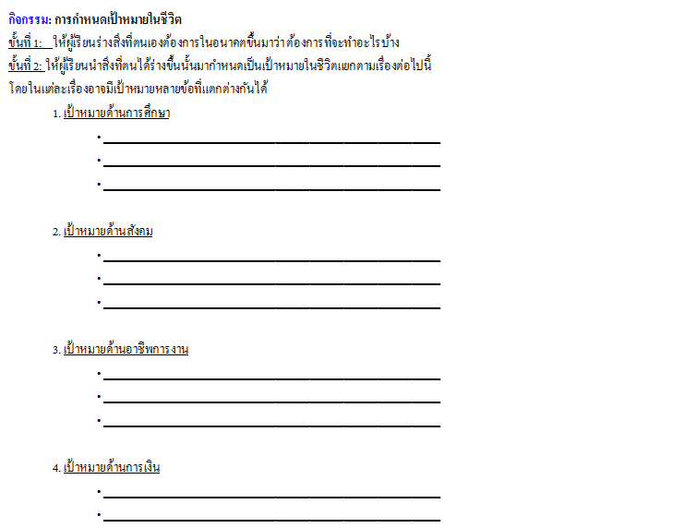

Slide 13
1. การกำหนดเป้าหมายชีวิต
มีผู้กล่าวไว้ว่า
“การตั้งเป้าหมาย เป็นสิ่งที่ดีเยี่ยม แต่การตั้งเป้าหมายในสิ่งที่เป็นไปไม่ได้นั้น กลับเป็นเพียงความฝันลมๆ แล้งๆ เท่านั้น”
ยกตัวอย่างเช่น หากเราต้องการเป็นคนรวย แต่ไม่เคยคิดถึงวิธีการที่จะหาเงินหาทองมาได้ เป้าหมายเช่นนี้ก็คงเป็นได้แต่เพียงความฝัน หรือเรื่องสมมุติเท่านั้น

Slide 14
Exercise
จัดทำ
การกำหนดเป้าหมายในชีวิต โดยพิจารณาดูว่าเป็น เป้าหมายระยะสั้นหรือระยะยาว และมีปัจจัยใดบ้างที่จะทำให้ เป้าหมายที่วางไว้ประสบความสำเร็จได้
ส่งวันอาทิตย์ที่ 5 มิถุนายน 2554

Slide 15
2. แหล่งที่มาของรายได้
1. รายได้ที่เกิดจากการประกอบอาชีพหลัก หรืองานประจำ
2. รายได้ที่เกิดจากการประกอบอาชีพเสริมนอกเหนือจากงานประจำ
3. รายได้ที่เกิดจากการมีอาชีพเป็นผู้ประกอบการ
4. รายได้ที่เกิดจากการลงทุนในสินทรัพย์ หรือหลักทรัพย์ใดๆ
5. รายได้จากการมีลาภลอย หรือการเสี่ยงโชคใดๆ
เช่น เงินเดือน ค่าจ้าง เป็นต้น
เช่น รับจ้างทำสวนในวันหยุด รับพิมพ์รายงาน รับจ้างดูแลคนชรา หรือเด็กเล็ก เปิดท้ายขายสินค้ามือสอง
เช่น เงินปันผล ดอกเบี้ยรับ ค่าเช่า กำไรที่ได้จากการซื้อขาย เป็นต้น
เช่น การถูกรางวัลสลากกินแบ่งรัฐบาล การถูกสลากออมสิน เป็นต้น
ไม่ว่าจะอยู่ในรูปแบบของการผลิต การค้าปลีก การค้าส่ง การขายตรง หรือการให้บริการ เช่น กำไรที่เกิดจากการขายสินค้า หรือบริการ ค่านายหน้า เป็นต้น
6. รายได้จากเสน่ห์หา
ได้รับมาโดยไม่หวังผลตอบแทน เช่น มรดก ครอบครัว ได้เปล่า

Slide 16
การวางแผนรายรับ รายจ่าย
1. รายรับจากแรงงาน
2. รายรับจากสินทรัพย์แบบ CASH FLOW
3. รายรับจากสินทรัพย์แบบ CAPITAL GAIN
รายรับ
4. รายรับอื่นๆ
1. รายรับจากแรงงาน (เอาเวลา+แรงกาย+มันสมองของเราแลกเงิน)
2. รายรับจากทรัพย์สินแบบ Cash Flow (หมายถึงรับจากทรัพย์สินที่สร้างกระแสเงินสดให้เราได้เรื่อยๆ ในอัตราที่เท่าๆกัน เช่น ดอกเบี้ย ค่าเช่าบ้าน เงินปันผล ฯลฯ)
3. รายรับจากทรัพย์สินแบบ Capital Gain (หมายถึงรับจากทรัพย์สินที่สร้างมูลค่าเพิ่มให้เราได้ อาจไม่เท่ากันแล้วแต่ความเสี่ยงที่เกิดขึ้น เช่น ทองคำ กองทุนรวม หุ้น ฯลฯ)
4. รายรับจากทางอื่นๆ (เช่น ถูกหวย ได้มรดก พ่อ-แม่ให้เงิน ฯลฯ )

Slide 17
1 | เงินได้จากแรงงาน หรือตำแหน่งงาน
2 | ดอกเบี้ยเงินให้กู้ยืม
3 | ค่าธรรมเนียม ค่านายหน้า
4 | โบนัส
5 | เงินปันผลประกันชีวิต
6 | ดอกเบี้ยพันธบัตร
7 | ส่วนต่างซื้อขายทองคำ อัญมณี
8 | เงินปันผลจากการลงทุนธุรกิจ
9 | ค่าเช่าจากอสังหาริมทรัพย์
10 | ดอกเบี้ยเงินฝาก
11 | ขายอสังหาริมทรัพย์ ได้กำไร
12 | ซื้อหุ้นราคาแพง ขายแล้วขาดทุน

Slide 18
การวางแผนรายรับ รายจ่าย
1. รายจ่ายจำเป็น
2. รายจ่ายฟุ่มเฟือย
3. รายจ่ายเพื่อการลงทุน
รายจ่าย
4. รายจ่ายอื่นๆ
1. รายจ่ายจำเป็น (เป็นรายจ่ายที่ทุกคนจำเป็นต้องใช้ ไม่สามารถหลีกเลี่ยงได้ในชีวิตประจำวัน เช่น ค่าอาหาร ค่าเดินทาง ค่าเช่าบ้าน ค่าน้ำ ค่าไฟ ค่าโทรศัพท์ ฯลฯ)
2. รายจ่ายฟุ่มเฟือย (เป็นรายจ่ายที่ไม่จำเป็นในการดำรงชีวิต แต่บางครั้งเราอาจต้องใช้บ้าง เพื่อความสบายกาย สบายใจบ้าง เช่น เสื้อผ้า เครื่องแต่งกาย สิ่งบันเทิงต่างๆ ฯลฯ)
3. รายจ่ายเพื่อการลงทุน (เป็นรายจ่ายสำหรับวันข้างหน้า แล้วแต่ความชอบ และความถนัดของแต่ละคน เช่น ทองคำ หุ้น อสังหาริมทรัพย์ ฯลฯ)
4. รายจ่ายจากทางอื่นๆ (เป็นรายจ่ายที่นอกเหนือจากที่กล่าวมาข้างต้น)

Slide 19
1 | ค่าอาหาร เครื่องดื่ม
2 | ค่าเดินทาง น้ำมันยานพาหนะ
3 | ค่าเช่าที่อยู่อาศัย
4 | ซื้อทองคำรูปพรรณ - ทองคำแท่ง
5 | ค่าไฟฟ้า ประปา โทรศัพท์
6 | ค่าเสื้อผ้า เครื่องแต่งกาย
7 | สุขภาพ อาหารเสริม รักษาโรค
8 | ซื้ออสังหาริมทรัพย์เก็บไว้
9 | ซื้อบ้านเพื่ออยู่อาศัย
10 | บันเทิง และสันทนาการ
11 | ฝากธนาคาร หรือสถาบันการเงิน
12 | ซื้อหน่วยลงทุนของกองทุนรวม

Slide 20
การวางแผนรายรับ รายจ่าย
1. รายรับจากแรงงาน
2. รายรับจากสินทรัพย์แบบ CASH FLOW
3. รายรับจากสินทรัพย์แบบ CAPITAL GAIN
รายรับ
1. รายจ่ายจำเป็น
2. รายจ่ายฟุ่มเฟือย
3. รายจ่ายเพื่อการลงทุน
รายจ่าย

Slide 21
3. เก็บออมอย่างไรดี
การออมเงิน (Saving)
หมายถึง การที่เรายอมเสียสละเงินในส่วนที่สามารถนำไปใช้จ่ายได้ทันทีในเวลานี้ และเลือกที่จะนำเงินไปเก็บไว้ใช้ในอนาคตแทน โดยแบ่งเงินบางส่วนจากรายได้ในการประกอบอาชีพ เพื่อเก็บสะสมไว้ใช้จ่ายเมื่อยามเกษียณอายุ หรือเมื่อยามเกิดเหตุฉุกเฉินขึ้น

Slide 22
สมการของการออมเงิน
หากเราต้องการที่จะออมเงินให้ได้มากๆ ไม่เพียงแต่เราต้องรู้จักประหยัด หรือใช้จ่ายให้น้อยลง แต่ยังต้องรู้จักกับวิธีหารายได้ให้มากขึ้น โดยสามารถแสดงเป็นสมการได้ดังนี้
กรณีที่ 1 หารายได้เพิ่มขึ้น รายได้ - รายจ่าย = เงินออม
หรือพูดอีกนัยหนึ่งก็คือ เราต้องหาเงินให้ได้มากกว่าที่เราใช้จ่ายอยู่เดิม จึงจะมีเงินออมเพิ่มขึ้น
กรณีที่ 2 ประหยัดค่าใช้จ่าย รายได้ - รายจ่าย = เงินออม
หรือพูดอีกนัยหนึ่งก็คือ เราต้องใช้จ่ายเงินให้น้อยกว่าที่เราหามาได้ จึงจะมีเงินออมเพิ่มขึ้น

Slide 23
สมการของการออมเงิน
ทว่าการปฏิบัติตามสมการง่ายๆ ข้างต้นกลับกลายเป็นเรื่องที่ยากเย็นเสียเหลือเกิน เนื่องจากเรามักจะมีรายจ่ายต่างๆ เกิดขึ้นตลอดเวลา จนในที่สุด ก็ทำให้ออมเงินไม่ได้สักที ทีนี้หากเราลองกลับสมการดูเสียใหม่ ดังนี้
มีความเป็นไปได้ในทางปฏิบัติที่สูงกว่า โดยเมื่อมีรายได้เกิดขึ้น ก็ให้กันเงินส่วนหนึ่งออกมาเป็นเงินออมก่อน ส่วนที่เหลือจึงเป็นเงินสำหรับการใช้จ่ายอื่นๆ ของเรา
หรือกล่าวอีกนัยหนึ่งก็คือ ให้ถือว่าเงินออมเป็นเสมือนค่าใช้จ่ายตัวหนึ่งที่เราต้องจ่ายให้แก่ตนเอง

Slide 24
ยกตัวอย่างเช่น
หากมีรายได้ 10,000 บาทต่อเดือน ก็อาจจะหักไว้สัก 10% ของรายได้หรือ 1,000 บาทต่อเดือน สำหรับเก็บไว้เป็นเงินออม เรียกได้ว่าเป็น
“การออมแบบลบออก”

Slide 25
การออมเงิน

Slide 26
การออมเงิน
ตัวอย่าง
เงินออมจำนวน 1,000 บาท ที่อัตราดอกเบี้ย 10% ต่อปี
โดยคิดอัตราดอกเบี้ยแบบทบต้น การที่เงินออมจำนวนนี้จะเพิ่มขึ้นเป็น 1 เท่าตัว หรือ 2,000 บาทนั้น ต้องใช้เวลาเท่าใด
ระยะเวลาที่เงินออมจะเพิ่มขึ้นหนึ่งเท่าตัว = 72 / อัตราดอกเบี้ย
= 72 / 10
= 7.2 ปี

Slide 27
การออมเงิน
ระยะเวลาที่เงินออมจะเพิ่มขึ้นหนึ่งเท่าตัว = 72 / อัตราดอกเบี้ย
= 72 / 10
= 7.2 ปี

Slide 28
4.การวางแผนรายรับ รายจ่าย
1. รายรับจากแรงงาน
2. รายรับจากสินทรัพย์แบบ CASH FLOW
3. รายรับจากสินทรัพย์แบบ CAPITAL GAIN
รายรับ
1. รายจ่ายจำเป็น
2. รายจ่ายฟุ่มเฟือย
3. รายจ่ายเพื่อการลงทุน
รายจ่าย

Slide 29
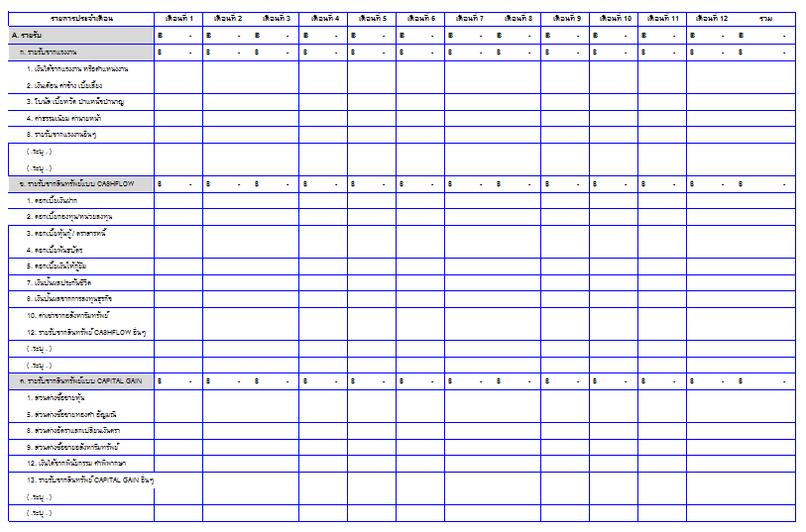
การจัดทำรายรับ รายจ่าย
ส่งวันอาทิตย์ที่ 4 มิถุนายน 2554

Slide 30
อัตราส่วนความอยู่รอด [SURVIVAL RATIO] = รายรับทั้งหมด
รายจ่าย [จำเป็น+ฟุ่มเฟือย]
กรณีที่ต่ำกว่า 100% แสดงให้เห็นว่าการใช้เงินเดือนนี้ผิดปกติ ควรพิจารณาการใช้จ่ายเงิน
อัตราส่วนความมั่งคั่ง [WEALTH RATIO] = รายรับ [CASH FLOW]
รายจ่ายทั้งหมด
ผู้ที่มากกว่า 100% นั้น สามารถดำรงชีวิตอยู่ได้โดยไม่ต้องทำงาน ประสบผลสำเร็จระดับหนึ่งแล้ว

Slide 31
สรุป
การวางแผนทางการเงิน
การวางแผนการเงินที่ดี เป็นเป้าหมายในการดำเนินชีวิตหรือ เข็มทิศสู่ความสำเร็จ คนที่จะประสบความสำเร็จในชีวิตต้องอาศัยหลายปัจจัยประกอบกัน แต่ต้องยอมรับว่า การวางแผนเรื่องเงินๆ ทองๆ เป็นส่วนหนึ่งที่จะทำให้คุณก้าวไปสู่เส้นชัยของอิสรภาพทางการเงินได้" ทั้งหมดนี้เป็นเหตุผลดีๆ ที่น่าจะจูงใจให้คุณหันมาลงมือวางแผนการเงินกันตั้งแต่วันนี้

Slide 32
งานกลุ่ม
ตั้งชื่อกลุ่ม
จำนวนสมาชิก 5 -6 คน / กลุ่ม
สมมุติ มีเงินเก็บ 200,000 บาท ต้องการใช้บริการของสถาบันการเงิน ประเภทธนาคารพาญิชย์ ควรเลือกใช้บริการประเภทไหน กำหนดระยะเวลา 3 ปี และต้องมีบัญชีเงินฝากออมทรัพย์ อย่างน้อย 1 บัญชี
ให้คำนวณผลตอบแทนที่จะได้รับ พร้อมจัดทำรายงานและนำเสนอ ในสัปดาห์สุดท้ายของภาคเรียน
ในแต่ละกลุ่ม ห้ามใช้ธนาคารเดียวกัน !!!!

